Slide 1
∞ PROOF OF CONCEPT · POC PROPOSAL
AI Discovery,
AEO / GEO.
뷰성형외과 × INFINITH · AI 답변엔진 노출 구축 검증 제안 · 2026. 09. 01
INFINITH
AI Discovery Proposal · 2026

Slide 2
WHY NOW · AEO / GEO
고객은 이미 AI에게 병원을 묻습니다
검색은 링크 목록에서 하나의 답변으로 바뀌었습니다.
답변에 인용되지 못한 병원은 비교 대상에도 오르지 못합니다.
시장의 변화
뷰성형외과 실측 · 50 / 100 · C
검색이 답변으로 바뀌었다
읽을 수는 있다
ChatGPT·Perplexity·네이버 AI 브리핑이 병원을 직접 추천. 클릭 없이 답변만 소비되는 비중이 커지는 중.
robots.txt가 AI 검색봇 12종을 전부 허용. 크롤러 접근성 98%로 기술적 전제는 이미 확보.
AI는 인용으로만 노출한다
인용할 근거가 없다
답변엔진은 크롤링 가능한 오픈웹 근거를 골라 인용. 광고 입찰이 없어 근거를 먼저 갖춘 병원이 선점.
MedicalClinic 스키마 없음, FAQ 0개, 정의문 0개. 답변 인용 가능 콘텐츠 점수 28%.
네이버 자산은 기여 0
성과를 잴 수도 없다
네이버 블로그·플레이스는 robots.txt로 AI 크롤러를 전면 차단(2026-08 실측). 기존 네이버 마케팅이 AI 답변에 닿지 않음.
AI 유입 측정 인프라 0%. AI가 보내는 환자를 세는 장치 자체가 아직 없음.
01 · Why Now
∞

Slide 3
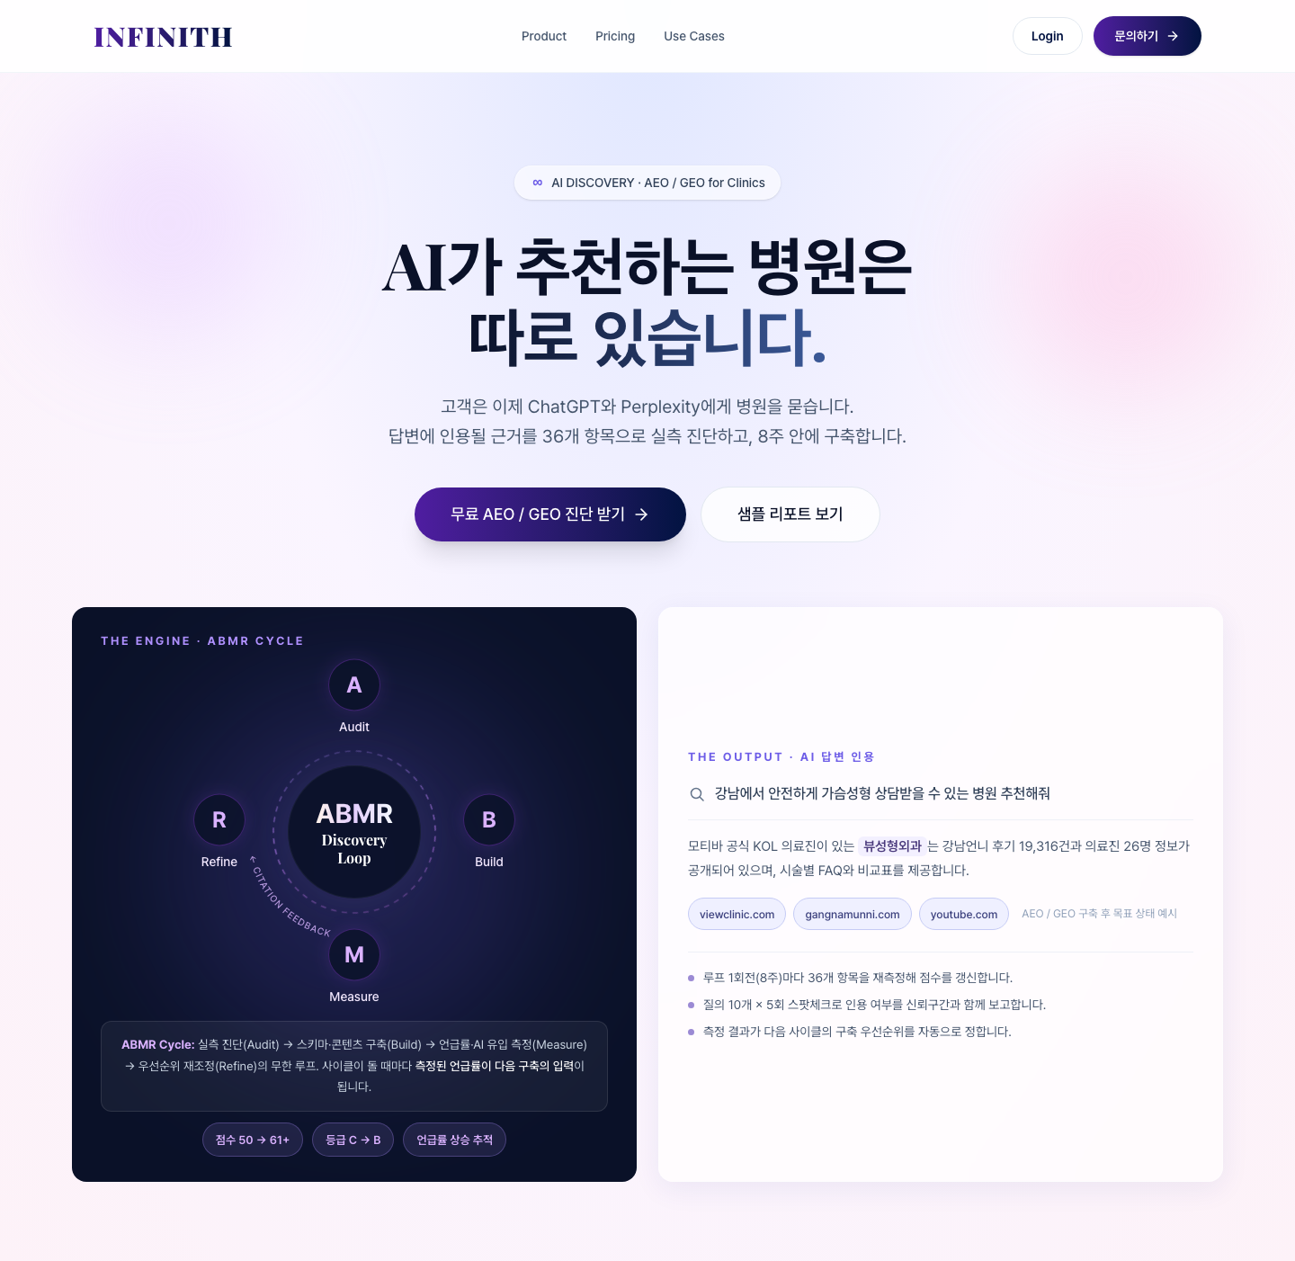
OUR OFFERING · AI DISCOVERY
진단하고, 구축하고, 숫자로 증명합니다
AI Discovery는 36개 항목 실측 진단, 우선순위 구축, 반복 측정 보고까지 한 파이프라인으로 제공합니다.
STEP 1 · Audit
AEO/GEO 기준표 v1.0으로 36개 항목 실측. 뷰성형외과 1차 진단 완료, 50점 등급 C.
STEP 2 · Build
스키마 삽입, NAP 통일, 정의문·FAQ 구축. AI가 인용할 근거를 홈페이지에 만듭니다.
STEP 3 · Prove
GA4·서버로그·반복 스팟체크 설치. 언급률과 신뢰구간으로만 보고합니다.
02 · Offering
∞

Slide 4
WHAT YOU GET · 8 WEEKS
8주 후, 이렇게 달라집니다
목표는 두 가지입니다. 인용될 기술적 전제를 완성하고, AI가 보내는 환자를 처음으로 계측합니다.
AI ANSWER READINESS
AI 유입 측정 인프라
검증 항목 커버리지
강남언니 후기
50 → 61+
100%
36 / 36
19,316
등급 C에서 B로
현재 0%. GA4·서버로그 설치
미검증 4개를 계정 연동으로 해소
기존 자산을 AI 인용 표면으로 연결
스키마를 넣으면 인용된다고 약속하지 않습니다. 인용될 수 없는 이유를 전부 제거하고, 결과를 반복 측정으로 증명합니다.
INFINITH 정직성 규약
03 · Outcome
∞

Slide 5
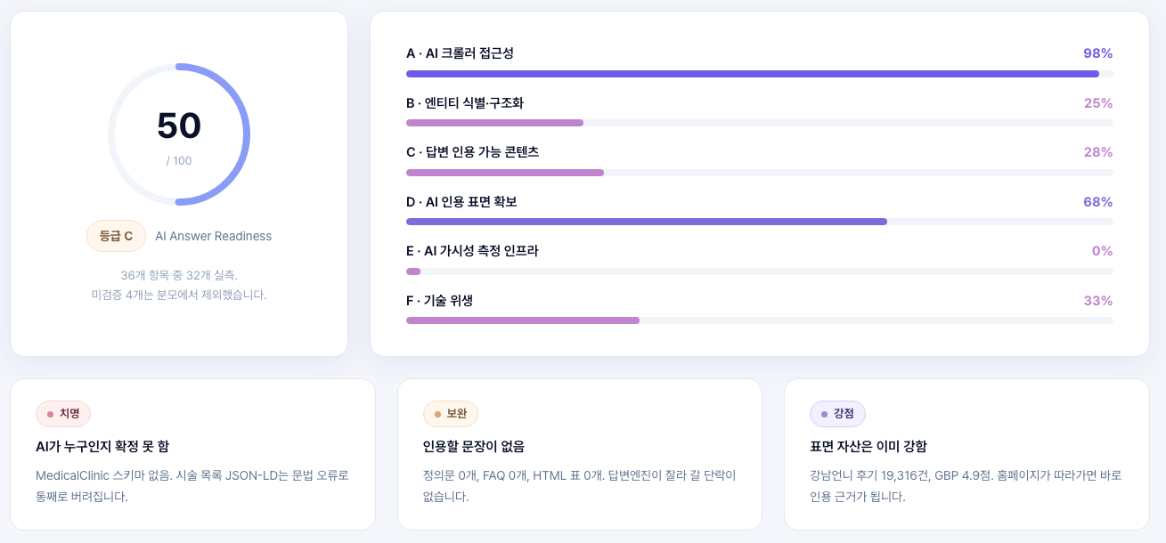
REPORT 1 / 5 · EXECUTIVE SUMMARY
읽을 수는 있지만, 인용할 근거가 없습니다
36개 항목 중 32개를 실측했고, 오너 계정이 필요한 4개는 점수 분모에서 제외했습니다.
접근성(A) 98%와 표면(D) 68%는 양호. 엔티티(B) 25%와 콘텐츠(C) 28%가 총점을 끌어내립니다.
04 · Report · Summary
∞

Slide 6
REPORT 2 / 5 · WHAT AI SEES
문제는 차단이 아니라 내용입니다
정상
치명
크롤러 접근 정상
누구인지 확정 불가
robots.txt가 OAI-SearchBot·PerplexityBot 등 12종을 허용. Cloudflare 차단 없음.
MedicalClinic 스키마 없음, sameAs 비어 있음. 시술 목록 JSON-LD는 문법 오류로 무효.
서버 렌더링 본문
인용할 문장 없음
WordPress가 본문을 서버에서 렌더. JS 없이 10,757자 추출.
H1 5개가 전부 영문 라벨. FAQ 0개, HTML 표 0개, 정의문 0개.
강남언니·YouTube 활발
표면 간 NAP 불일치
강남언니 후기 19,316건, 의료진 26명. YouTube 채널이 영상을 꾸준히 발행.
GBP에 전화번호 없음. 웹사이트가 viewplasticsurgery.com. 주소 표기 3종.
05 · Report · Findings
∞

Slide 7
REPORT 3 / 5 · SCORECARD · 6 CATEGORIES
카테고리별 점수와 검증 범위를 정리했습니다
점수는 검증된 항목만으로 정규화했습니다. 미검증 항목을 확인하면 총점이 바뀔 수 있습니다.
카테고리
배점
획득
검증
판정
읽는 법
A · AI 크롤러 접근성
20
16.7 / 17
6 / 7
우수
획득 분모는 검증 항목의 배점 합. E는 미검증 3개라 분모가 2점뿐.
B · 엔티티 식별·구조화
20
5.0 / 20
7 / 7
미흡
총점 44.1 / 89 = 50점, 등급 C.
C · 답변 인용 가능 콘텐츠
25
7.0 / 25
8 / 8
치명
미검증 4개는 계정 접근으로 1일 안에 채웁니다.
D · AI 인용 표면 확보
20
13.7 / 20
6 / 6
양호
E · AI 가시성 측정 인프라
10
0 / 2
1 / 4
미설치
F · 기술 위생
5
1.7 / 5
4 / 4
미흡
06 · Report · Scorecard
∞

Slide 8
REPORT 4 / 5 · ACTION PLAN
즉시 고칠 것과 4주 안에 만들 것을 나눴습니다
P0 · 1일~1주
P1 · 4주 내
P2 · 지속
엔티티·표면·측정
콘텐츠 구조
신선도·시딩
깨진 JSON-LD 수정, MedicalClinic 스키마, sameAs 연결.
핵심 페이지 첫 단락에 정의문. 시술별 FAQ 5~8개.
dateModified 마크업 활성화, 월 1회 사이트 갱신.
GBP 전화번호 등록, 웹사이트를 viewclinic.com으로 교정.
페이지당 H1 1개 서술형. 비교표를 HTML table로.
유튜브 영상을 사이트 글로 전사해 신선도를 전달.
4개 표면 NAP를 한 글자까지 통일. 두 도메인 hreflang 연결.
WordPress 업그레이드, alt 누락 111개 보완, HTML 무게 절감.
티스토리·언론 기고로 naver.com 외 언급 도메인 확보.
GA4 AI 채널그룹, 서버로그 IP 검증, GSC·Bing 등록.
분기 1회 반복 측정. 언급률과 신뢰구간으로만 보고.
07 · Report · Action Plan
∞

Slide 9
REPORT 5 / 5 · ROADMAP · 8 WEEKS
8주 안에 C에서 B로 올립니다
W1–2
W3–6
W7–8
스키마·NAP·측정 인프라 설치.
기준선 스팟체크 1회.
정의문·FAQ·H1 재설계·HTML 표.
WordPress 업그레이드.
재진단. 미검증 4개 반영해
총점 재산정.
08 · Report · Roadmap
∞

Slide 10
APPENDIX 1 / 5 · HOW TO READ TWO SCORES
진단 50점과 랭킹 2위는 같은 사실입니다
보고서 점수는 인용될 준비(원인)를, TOP50 랭킹 점수는 실제 등장(결과)을 잽니다.
뷰성형외과는 만점 840점 기준 23점, 168번의 답변 기회 중 6번 등장했습니다.
진단 점수 (보고서)
랭킹 점수 (TOP50)
같이 읽는 법
재는 것
인용될 준비가 됐는가 (원인)
실제 답변에 등장했는가 (결과)
2위는 빈 판의 상대 순위. 1위 디에이성형외과도 28/840.
계산
36개 항목 체크리스트
84문항 × 2엔진, 등장 순위 가중 합산
진단에서 낮았던 B·C는 시술·가격 질문 등장 0회로, 높았던 D 표면은 23점 전부로 실증.
만점
100점
840점 (전 답변 1위 등장 시)
뷰성형외과
50점 · 등급 C
23점 · 2위 (등장률 3.6%, 만점 대비 2.7%)
현재 순위의 근거는 남의 표면과 멈춘 블로그. 콘텐츠를 갖추면 1위 선점이 가능한 시점.
09 · Appendix · Two Scores
∞

Slide 11
APPENDIX 2 / 5 · USER QUESTION BANK
환자의 질문 120개를 먼저 만들었습니다
잠재 환자가 AI에게 실제로 묻는 문장을 퍼널 4단계(인지·탐색·비교·결정)로 설계했습니다.
질문마다 진단 실측 기준의 예상 판정을 붙여, 구축 전후 비교의 기준선으로 씁니다.
카테고리
문항
대표 질문
설계 원칙
브랜드 직접
12
뷰성형외과 어때? 믿을만한 병원이야?
검색 키워드가 아니라 채팅형 AI에 입력하는 구어체 문장.
위치·운영
10
뷰성형외과 진료시간 어떻게 돼?
브랜드 질문 36개, 논브랜드 질문 84개. 승부처는 병원 이름을 모르는 환자의 84개.
지역 추천·비교
15
강남에서 가슴성형 잘하는 병원 어디야?
시술 정보 7분야
58
가슴 보형물 종류 뭐가 있어?
사전판정: 인용 기대 5, 불안정 35, 인용 불가 80.
신뢰·안전
9
성형외과 고를 때 뭘 확인해야 해?
가격·이벤트
8
뷰성형외과 지금 하는 이벤트 있어?
후기·평판
8
뷰성형외과 실제 후기 어때?
10 · Appendix · Question Bank
∞

Slide 12
APPENDIX 3 / 5 · MEASUREMENT
두 답변엔진에 120문항을 전부 실측했습니다
OpenAI와 Perplexity 정식 API로 서울 위치를 고정하고, 질문 원문 그대로 1회씩 질의했습니다.
CHATGPT · 브랜드 질문
CHATGPT · 논브랜드
PERPLEXITY · 브랜드 질문
PERPLEXITY · 논브랜드
97%
11%
100%
3%
36문항 중 35문항 언급
84문항 중 10문항 언급
36문항 중 36문항 언급
84문항 중 3문항 언급
소비자 UI 자동 조회는 약관 위반이라 쓰지 않았습니다. 정식 API 측정과 반복 스팟체크로만 보고합니다.
INFINITH 정직성 규약
11 · Appendix · Measurement
∞

Slide 13
APPENDIX 4 / 5 · FINDINGS
이름을 모르는 환자에게는 존재하지 않습니다
병원명을 아는 환자의 질문에는 두 엔진 모두 답합니다.
병원을 찾는 질문에서는 경쟁 병원이 추천 자리를 가져갑니다.
브랜드 질문 · 언급 97~100%
논브랜드 질문 · 언급 3~11%
이름을 대면 답한다
추천 목록에 없다
뷰성형외과를 지목한 36문항은 위치·평점·안전 정보까지 서술. 인지도 문제는 아님.
추천·비교·시술 정보 84문항에서 Perplexity 3문항, ChatGPT 10문항만 뷰를 언급.
근거는 남의 표면
경쟁 병원이 선점
인용 출처는 강남언니·GetCareKorea·뉴스. 자사 홈페이지가 근거로 쓰인 답변은 예외적.
Perplexity 추천은 디에이 4회, 우리 4회, 바노바기·JK 각 3회. 아이디병원은 1순위 2회.
오답 위험 실증
시술 정보 질문 전멸
주차 질문에 Perplexity는 35대 무료로 정답, ChatGPT는 시설 없음으로 추측. 구조화 부재의 비용.
가격·회복기간·보형물 비교 질문에서 인용 0. FAQ 0개, HTML 표 0개의 직접 결과.
12 · Appendix · Findings
∞

Slide 14
APPENDIX 5 / 5 · KEY EVIDENCE
멈춘 블로그가 아직 인용되고 있습니다
ChatGPT가 논브랜드 질문에서 뷰성형외과를 인용한 드문 사례의 출처는 2024년 5월에 멈춘 자사 블로그였습니다.
발견
해석
함의
실측 사례 C-02
텍스트 자산은 인용된다
P1 콘텐츠의 근거
강남에서 가슴성형 잘하는 병원을 묻자 뷰성형외과가 2순위로 등장.
유튜브 영상 1,064개보다 오래된 블로그 글이 인용에 기여.
정의문·FAQ·비교표가 생기면 논브랜드 언급률이 움직입니다.
인용 출처는 blog.viewclinic.com. 2024-05 이후 갱신이 멈춘 블로그.
답변엔진은 크롤링 가능한 텍스트만 근거로 쓴다는 직접 증거.
8주 재측정에서 같은 120문항으로 변화를 확인합니다.
13 · Appendix · Evidence
∞

Slide 15
NEXT STEP · POC PROPOSAL
진단은 끝났습니다.
8주로 증명하겠습니다.
8주 구축과 재진단으로 C를 B로 올리고, 전 과정을 숫자로 보고합니다.
01
검토
본 제안서와 36개 항목 진단 리포트 전문을 검토합니다.
02
계정 연동
GA4·서버로그·GSC·Bing 권한 공유 시 미검증 4개 항목을 1일 안에 확정합니다.
03
킥오프
W1 스키마·NAP·측정 인프라 설치부터 착수합니다.
INFINITH
o2oteam@o2o.kr

